Slide 1

LATVIJAI 100
KULTŪRAS BŪVES SABIEDRĪBAS PAŠAPZIŅAI, INTEGRĀCIJAI, LEPNUMAM UN STARPTAUTISKAI SATIKSMEI
LR SAEIMA, 13/06/2041
ARHITEKTS JĀNIS DRIPE, LR KULTŪRAS MINISTRIJAS EKSPERTS

Slide 2
LATVIJAS NACIONĀLĀ BIBLIOTĒKA
MUZEJI :
LATVIJAS NACIONĀLAIS MĀKSLAS MUZEJS, RAKSTNIECĪBAS UN MŪZIKAS MUZEJS, RAIŅA MUZEJI 4 VIETĀS, OKUPĀCIJAS MUZEJS,
MUZEJU KRĀTUVES PULKA IELĀ 8,
RĪGAS PILS KOMPLEKSA IZBŪVE /LN VĒSTURES MUZEJS/
LATVIJAS LAIKMETĪGĀS MĀKSLAS MUZEJS RĪGĀ
KONCERTZĀLES :
KONCERTZĀLES REĢIONOS
AKUSTISKA KONCERTZĀLE RĪGĀ
PĀRBŪVĒTS JAUNAIS RĪGAS TEĀTRIS
JAUNA DZIESMU SVĒTKU ESTRĀDE,
NACIONĀLAS NOZĪMES STADIONS AR DEJU SVĒTKU FUNKCIJAS NODROŠINĀJUMU

Slide 3
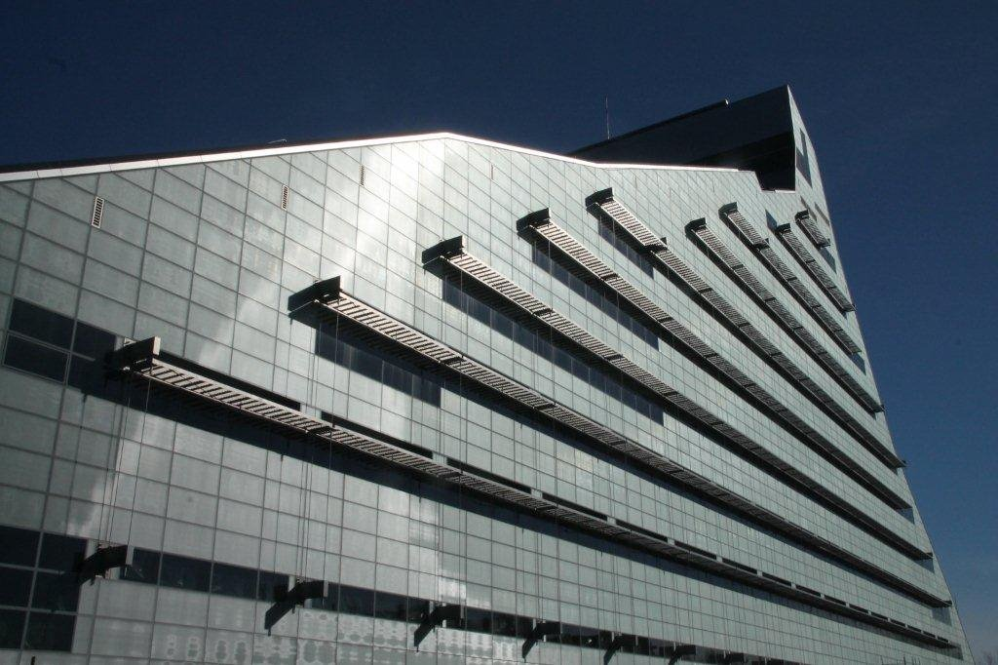
IR
LATVIJAS NACIONĀLĀ BIBLIOTĒKA - EIROPAS NOZĪMES UN 21.GS. TEHNOLOĢIJĀM ATBILSTOŠS IZGLĪTIBAS, ZINĀTNES UN KULTŪRAS CENTRS
42 000 M2, 6 500 000 DRUKAS VIENĪBU, 1000 APMEKLĒTĀJI VIENLAIKUS

Slide 4
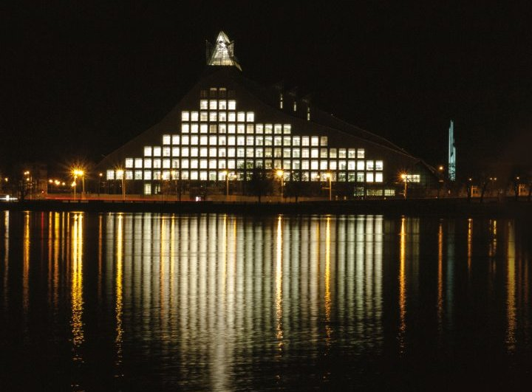
NACIONĀLĀS BILIOTĒKAS ATKLĀŠANA – 2014. GADA 29.AUGUSTĀ,
LNB 95. GADSKĀRTĀ

Slide 5
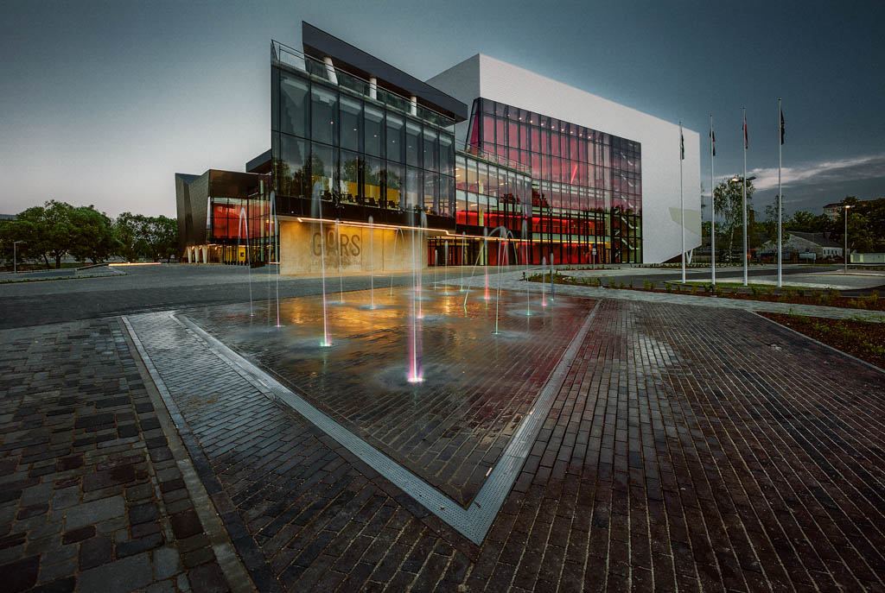
IR
AUSTRUMLATVIJAS DAUDZFUNKCIONĀLAIS KULTŪRAS CENTRS RĒZEKNĒ – LATGALES VĒSTNIECĪBA “GORS”
ĒKAS PLATĪBA – 11 166 M2, LIELAJĀ ZĀLĒ 1000 SKATĪTĀJU VIETAS, MAZAJĀ ZĀLĒ – 250
KOPĒJĀS IZMAKSAS – 19.9 MILJ. EUR (T.SK. ERAF 7.5.MILJ )
96 000 APMEKLĒTĀJU 2013. GADĀ

Slide 6
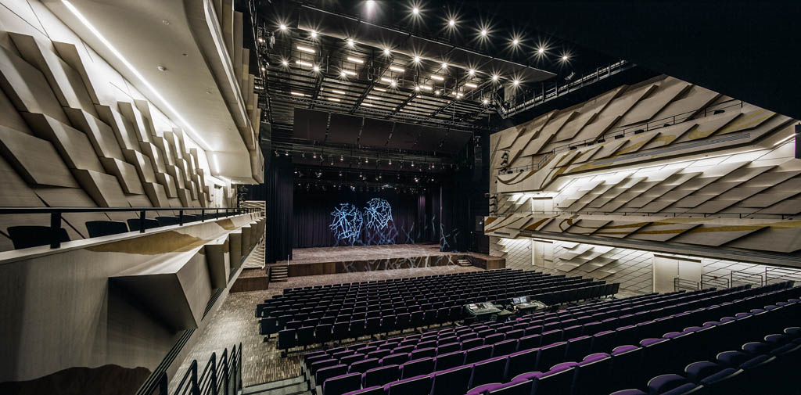
LIELA L
LIELĀ ZĀLE 1000 SKATĪTĀJU VIETĀM

Slide 7
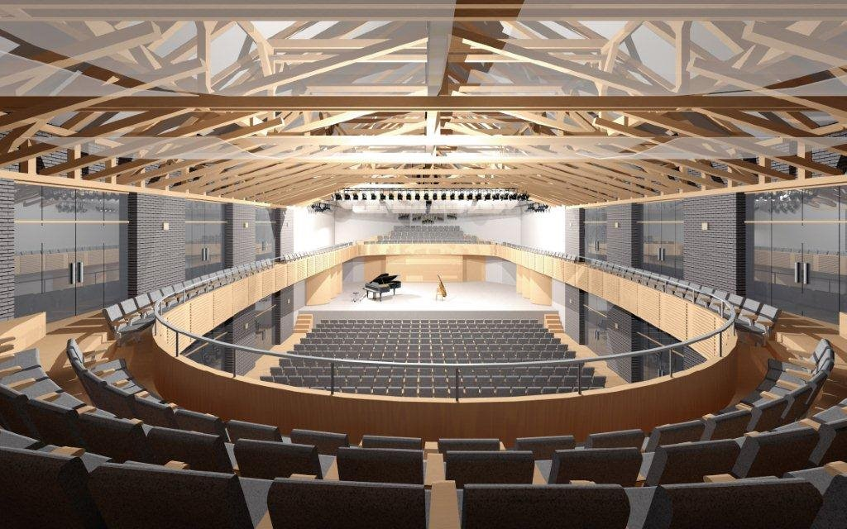
VIDZEMES MŪZIKAS CENTRS - KONCERTZĀLE CĒSĪS
2014.G. MAIJS, KM FINANSĒJUMS – 5.9 MILJ.EUR, ERAF FINANSĒJUMS – 5.0 MILJ. EUR
IR

Slide 8
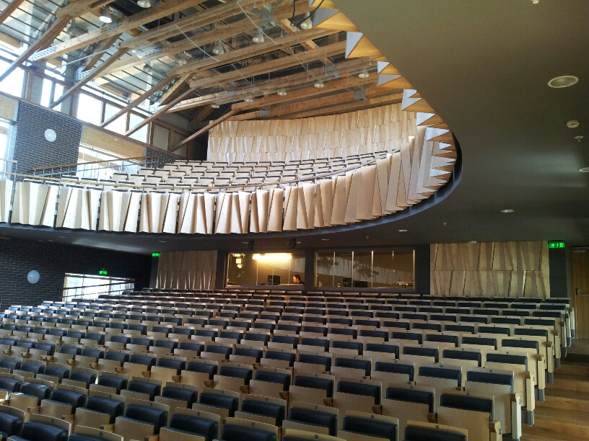

Slide 9
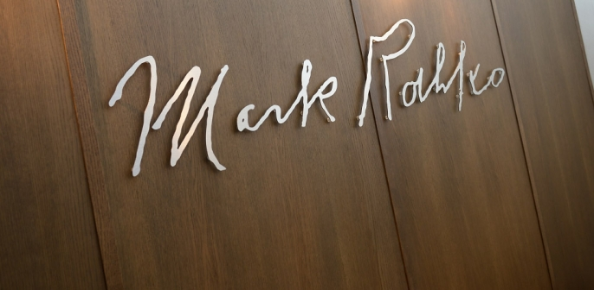
IR

Slide 10
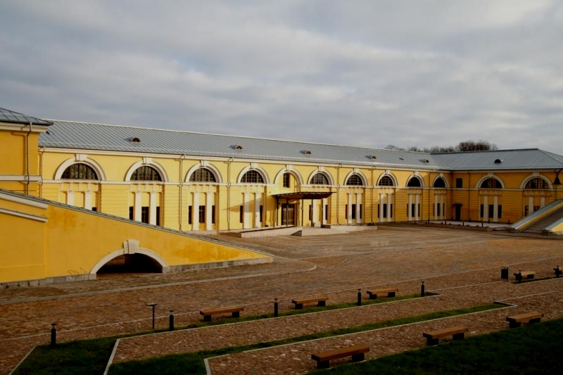
M.ROTKO CENTRS DAUGAVPILS CIETOKSNĪ – IZSTĀZU, KONFERENČU UM MĀKSLINIEKU REZIDENČU IESPĒJAS. 2013.G.

Slide 11
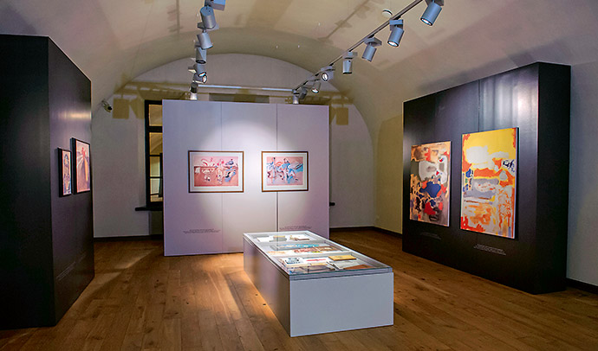

Slide 12
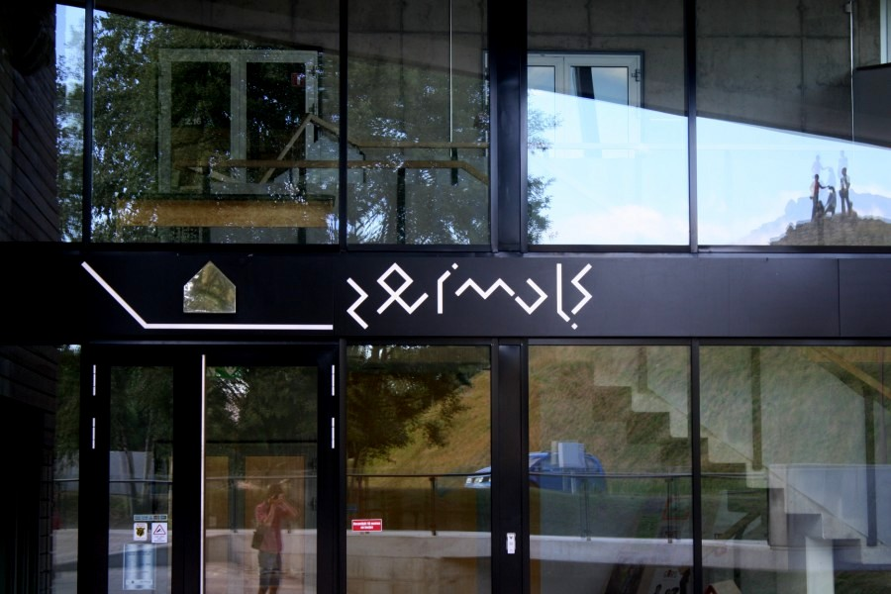
IR
RADOŠO PAKALPOJUMU CENTRS RĒZEKNĒ. 2013.GADS

Slide 13
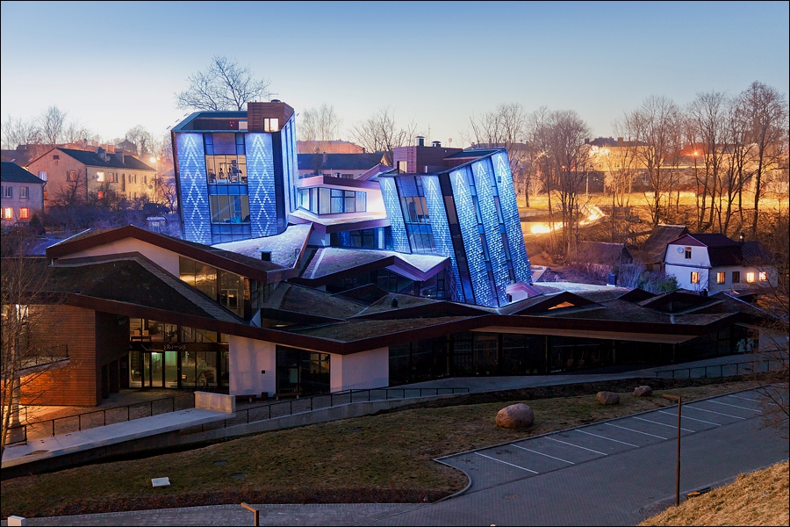

Slide 14
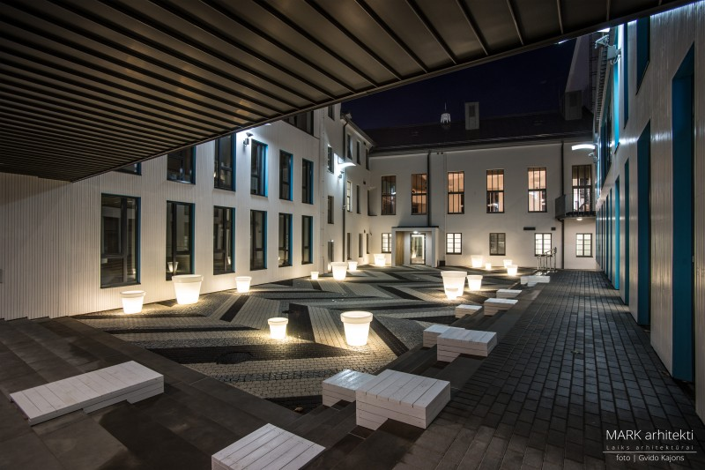
KULTŪRAS CENTRS “RADOŠĀ SĒTA” AR BĒRNU MŪZIKAS SKOLU TALSOS. 2013. GADS.
IR

Slide 15
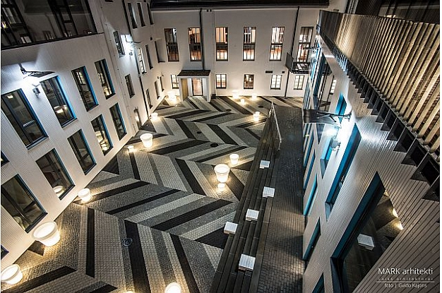

Slide 16
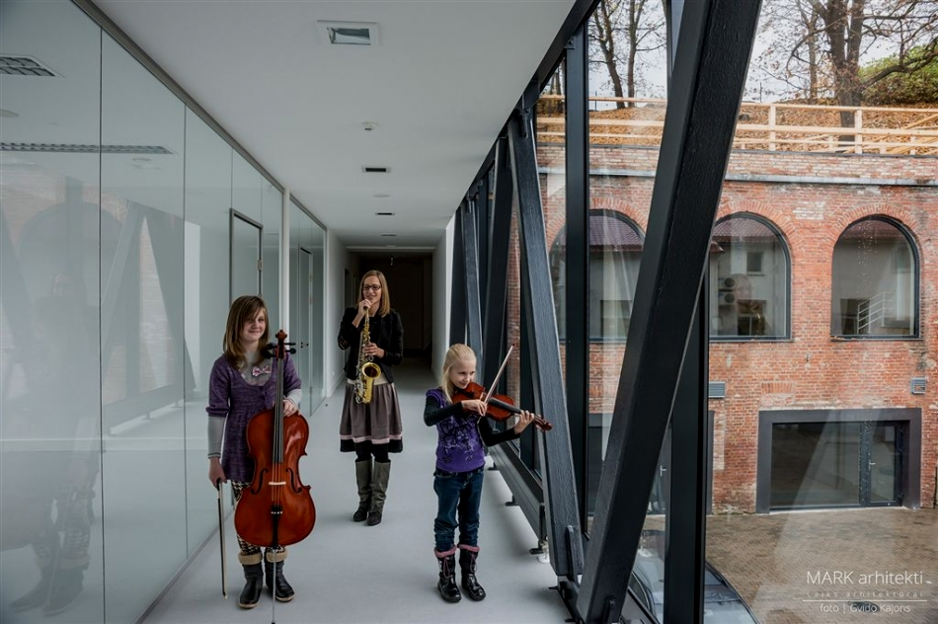

Slide 17
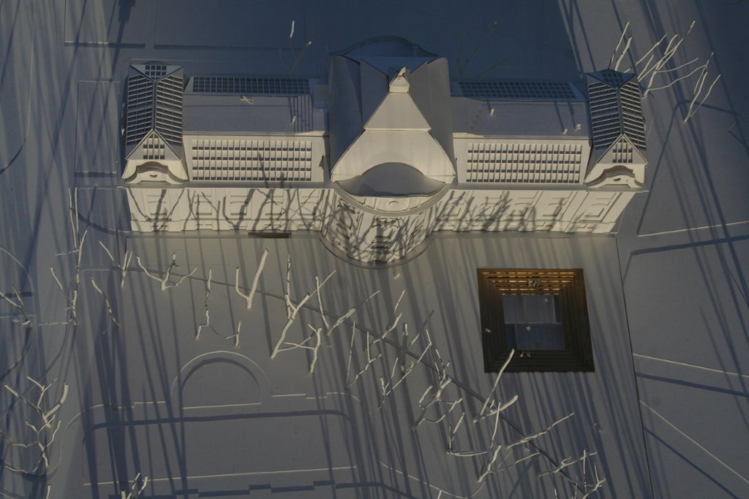
NACIONĀLAIS MĀKSLAS MUZEJS – ĒKAS RESTAURĀCIJA UN JAUNAS TELPAS PAZEMĒ
BŪS
2015. GADS, 24 MILJ. LVL, T.SK. ERAF FINANSĒJUMS 8.O MILJ. LVL

Slide 18
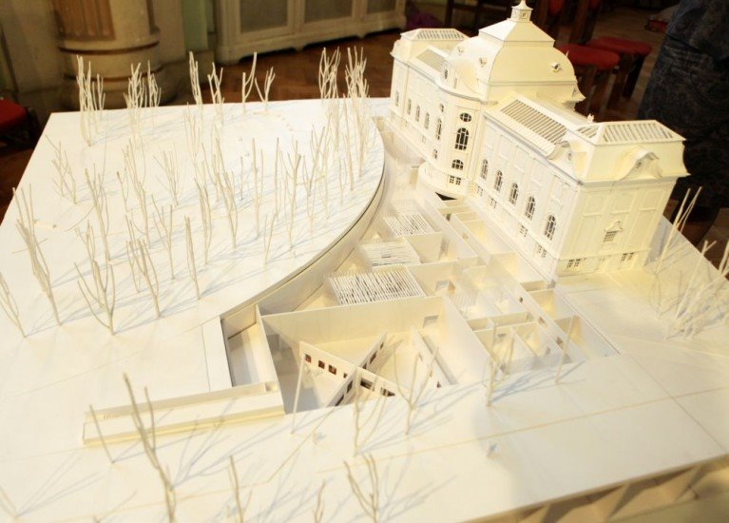
NACIONĀLĀ MĀKSLAS MUZEJA PAZEMES DAĻAS MAKETS

Slide 19
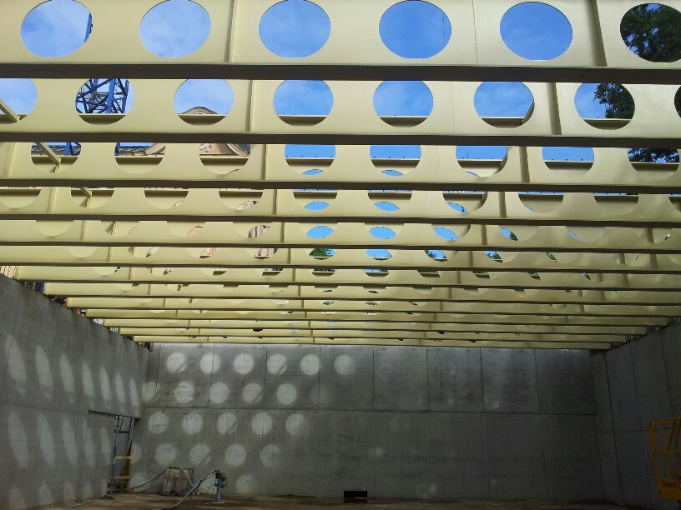
JAUNA IZSTĀŽU ZĀLE 600 M2 PLATĪBĀ

Slide 20
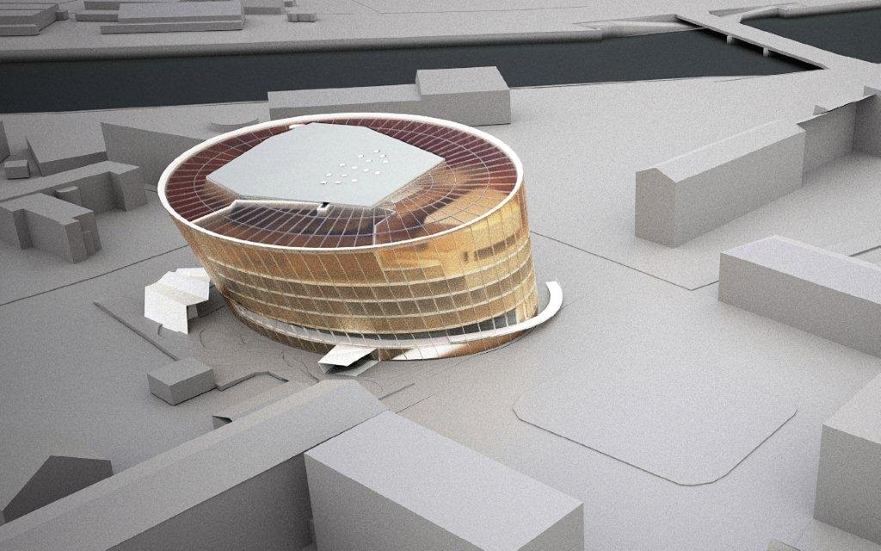
BŪS
“LIELAIS DZINTARS “
LIEPĀJAS DAUDZFUKCIJU CENTRS UN KONCERTZĀLE 1000 SKATĪTĀJU VIETĀM

Slide 21
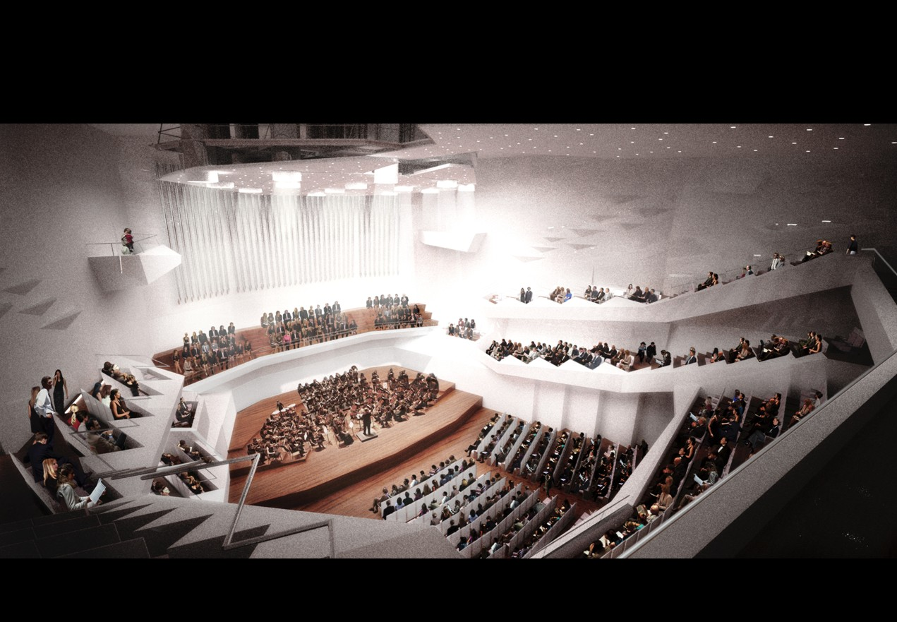
KOPĒJĀS IZMAKSAS – 28.5 MILJ.EUR, ERAF FINANSĒJUMS – 8.5 MILJ. EUR
PLĀNOTĀ PROJEKTA ĪSTENOŠANA – 2015. GADS

Slide 22
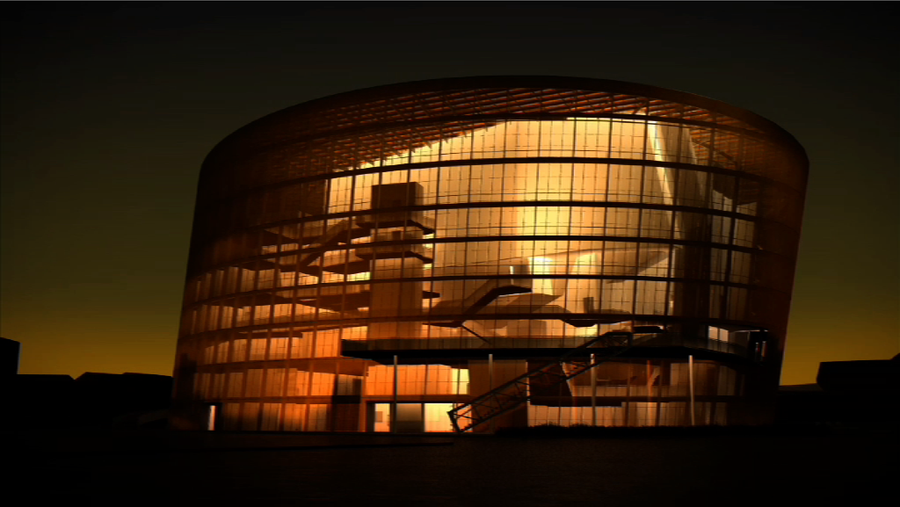

Slide 23
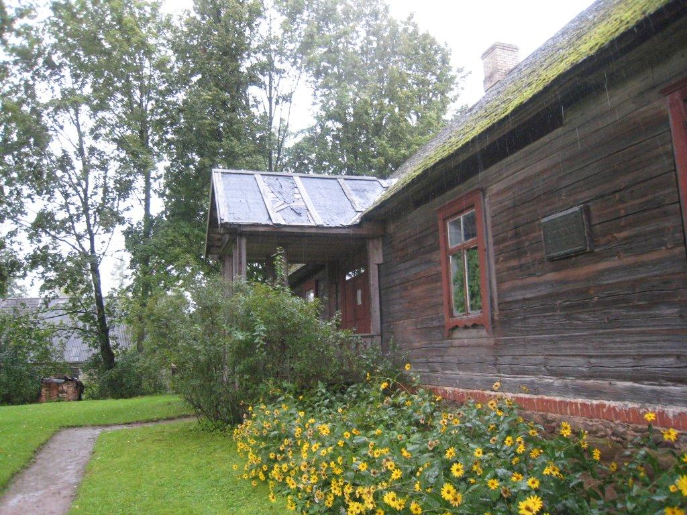
BŪS
RAKSTNIECĪBAS UN MŪZIKAS MUZEJS PILS LAUKUMĀ 2, 2016.G., 4.9 MILJ.EUR,
TADENAVA, RAIŅA UN ASPAZIJAS MĀJA JŪRMALĀ, RAIŅA UN ASPAZIJAS MĀJA BAZNĪCAS IELĀ, 2016.G., KOPĒJAIS FINANSĒJUMS – 2.6 MILJ.EUR
JASMUIŽA, 2015.G. 165 TŪKST. EUR

Slide 24
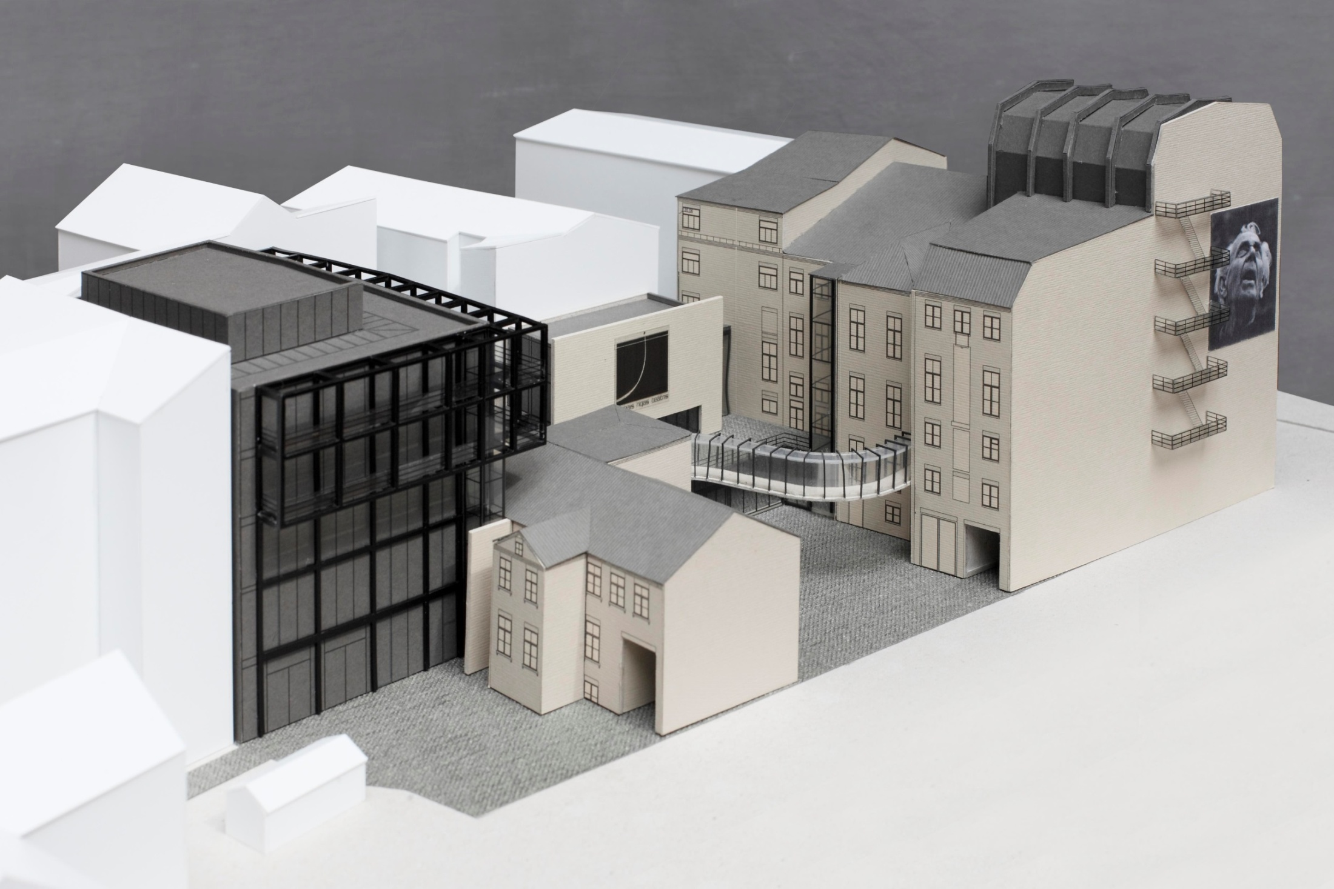
BŪS
JAUNAIS RĪGAS TEĀTRIS /ZAIGAS GAILES BIROJA METS /
PLĀNOTAIS PĀRBŪVES TERMIŅŠ – 2016. G. DECEMBRIS
PLĀNOTAIS FINANSĒJUMS - 7.36 MILJ. EUR

Slide 25
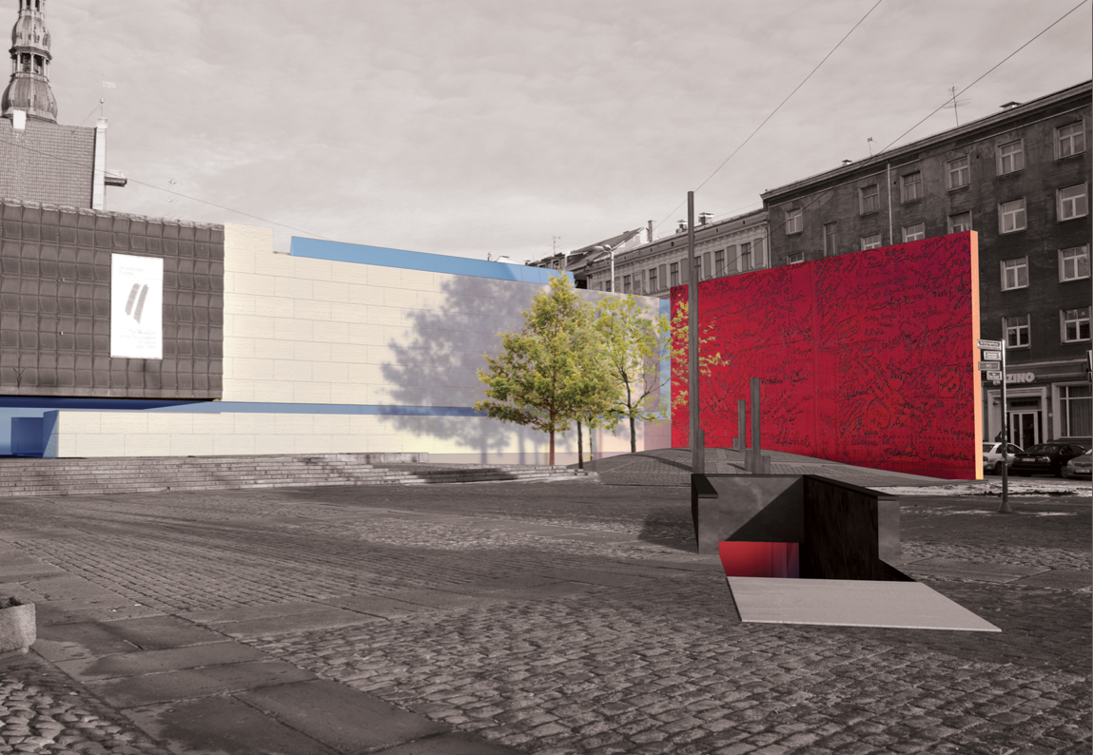
LATVIJAS OKUPĀCIJAS MUZEJS LATVIEŠU STRĒLNIEKU LAUKUMĀ 1,
1.KĀRTA – 2015.G.,
2. KĀRTA – 2017.G. KOPĒJAIS FINANSĒJUMS 7.06 MILJ. EUR
BŪS

Slide 26
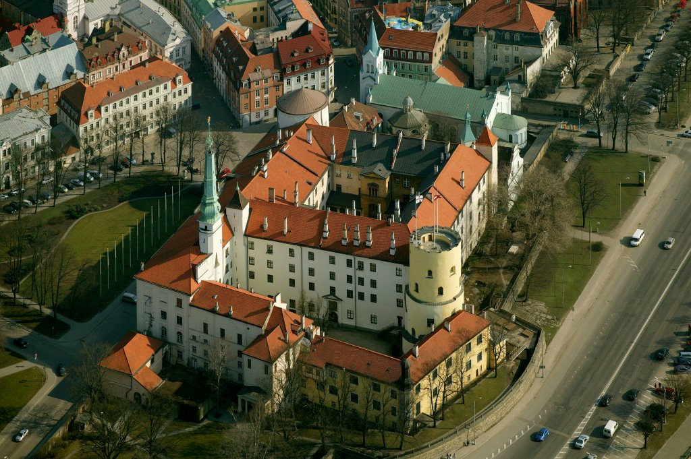
ŖĪGAS PILS KOMPLEKSA IZBŪVE /IETVEROT KONVENTA DAĻU / – LATVIJAS NACIONĀLAIS VĒSTURES MUZEJS,
2018.G. 25.6 MILJ. EUR
BŪS
MUZEJA KRĀTUVJU KOMPLEKSS PULKA IELAĀ 8, 1. KĀRTA – 2016.G., 25.74 MILJ. EUR

Slide 27
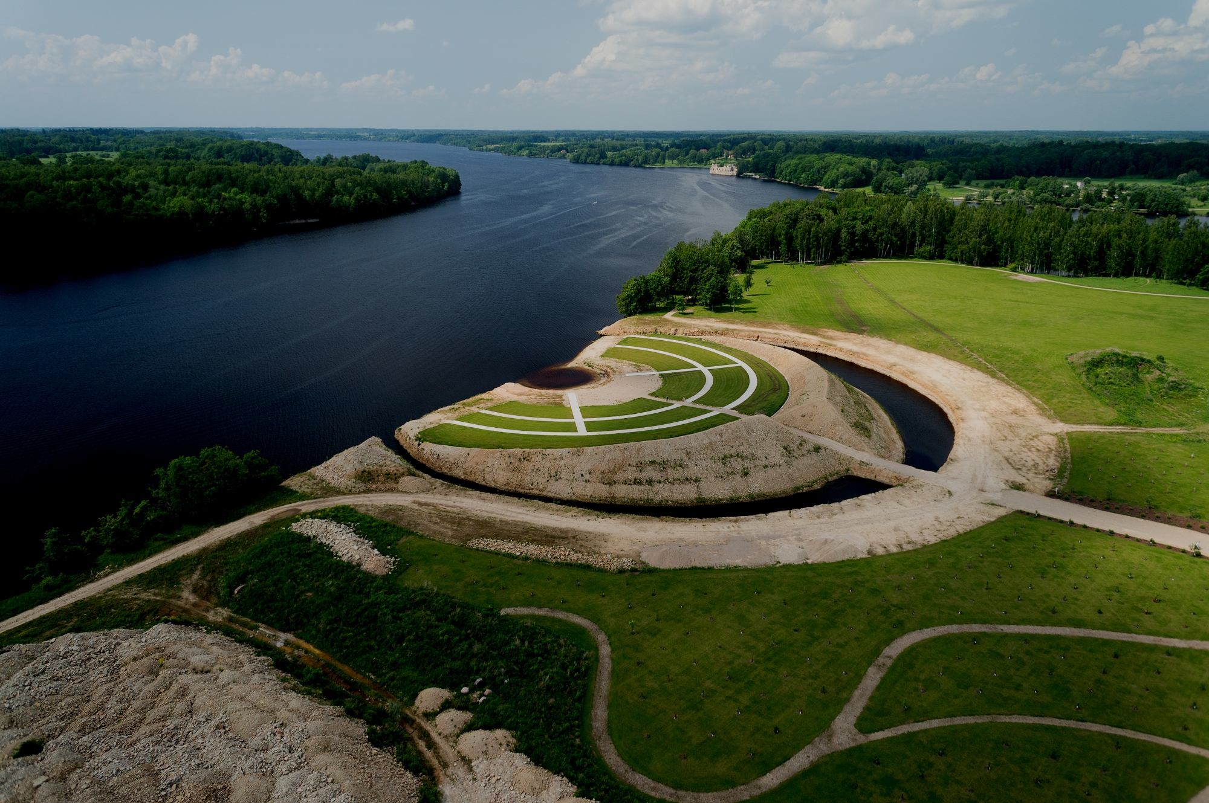
LIKTEŅDĀRZS KOKNESĒ, SABIEDRISKA FONDA INICIATĪVA. 2018.GADS
BŪS

Slide 28
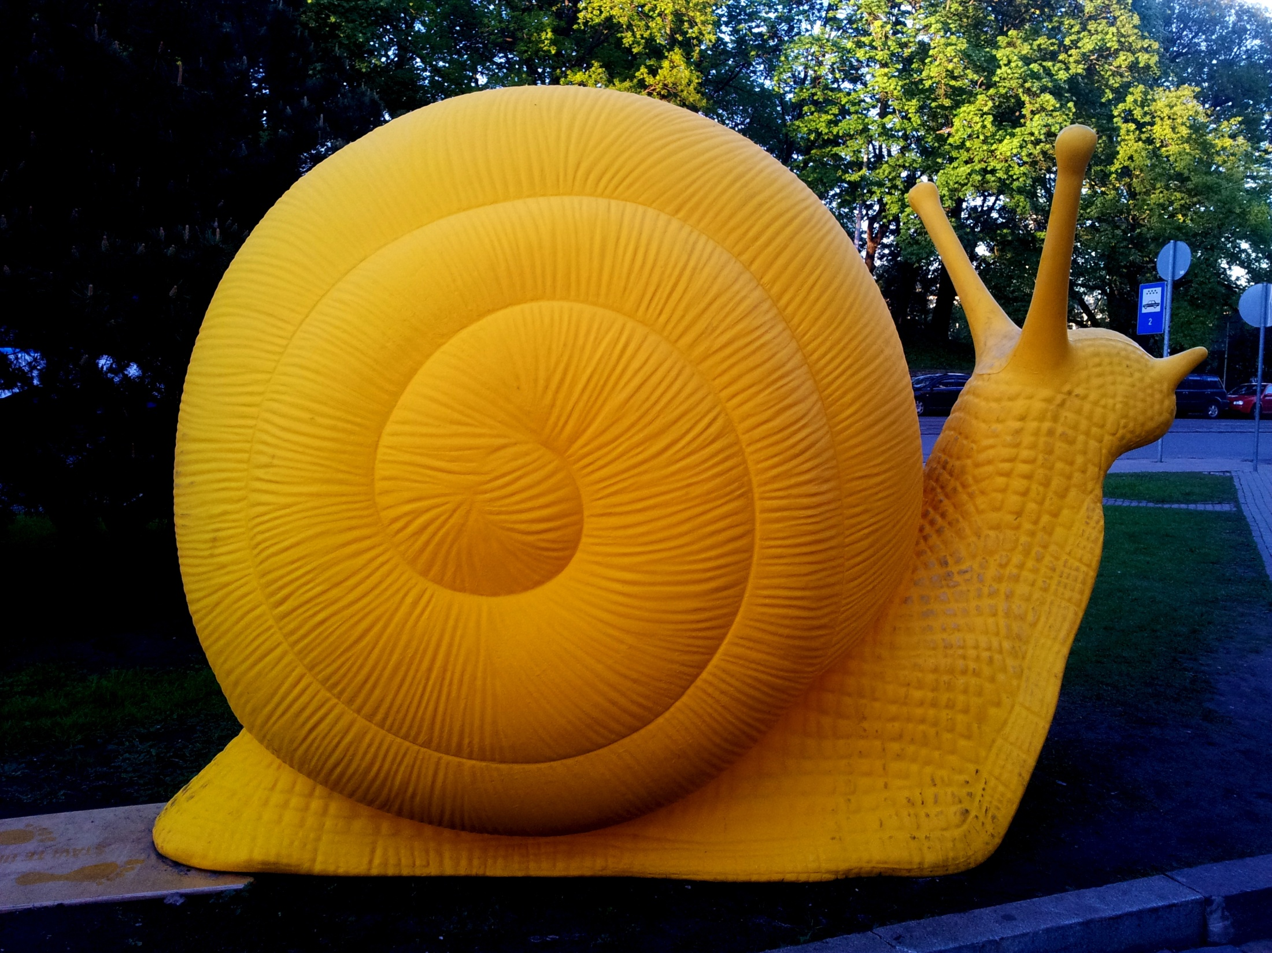
BŪS ?

Slide 29
IZAICINĀJUMI, KAS IZRIET NO NACIONĀLĀ ATTĪSTĪBAS PLĀNA (PIEŅEMTS SAEIMĀ 2012. GADA DECEMBRĪ ), PLAŠAS SABIEDRĪBAS INTERESĒM UN STARPTAUTISKAS KULTŪRAS APRITES NEPIECIEŠAMĪBAS
AKUSTISKA KONCERTZĀLE RĪGĀ
LAIKMETĪGĀS MĀKSLAS MUZEJS RĪGĀ AR IESPĒJAMĀM FILIĀLĒM REĢIONOS
NACIONĀLAIS STADIONS AR DEJU SVĒTKU FUNKCIJAS NODROŠINĀJUMU
DZIESMU SVĒTKU ESTRĀDES UN SKATĪTĀJU LAUKA PĀRBŪVE
KONCERTZĀLE UN MŪZIKAS SKOLA VENTSPILĪ

Slide 30
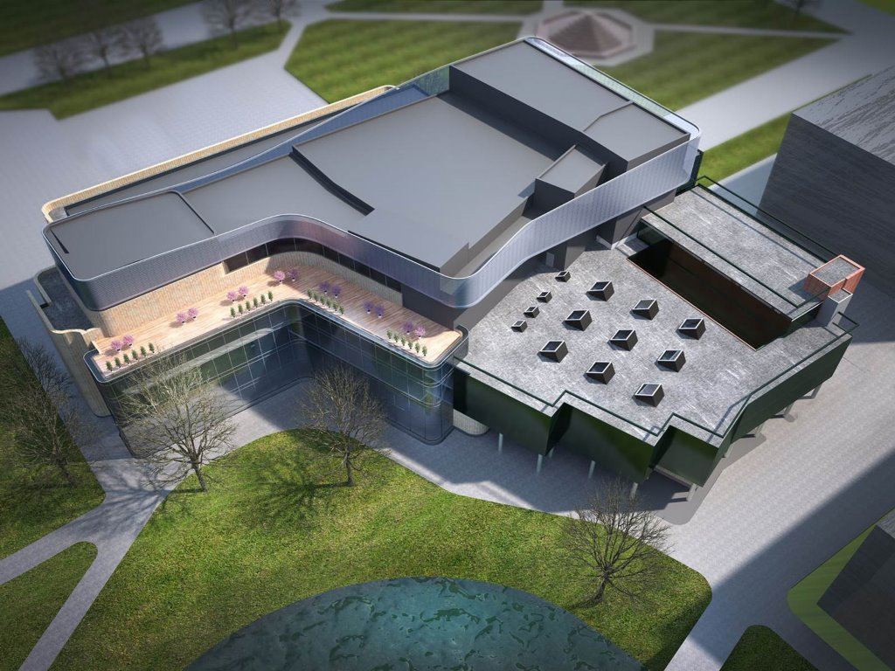
RIGAS KONGRESU NAMA PĀRBŪVE PAR KONCERTU UN KONFERENČU CENTRU AR AKUSTISKU KONCERTZĀLI 1720 VIETĀM, plānotās izmaksas – 32 miljoni EUR

Slide 31
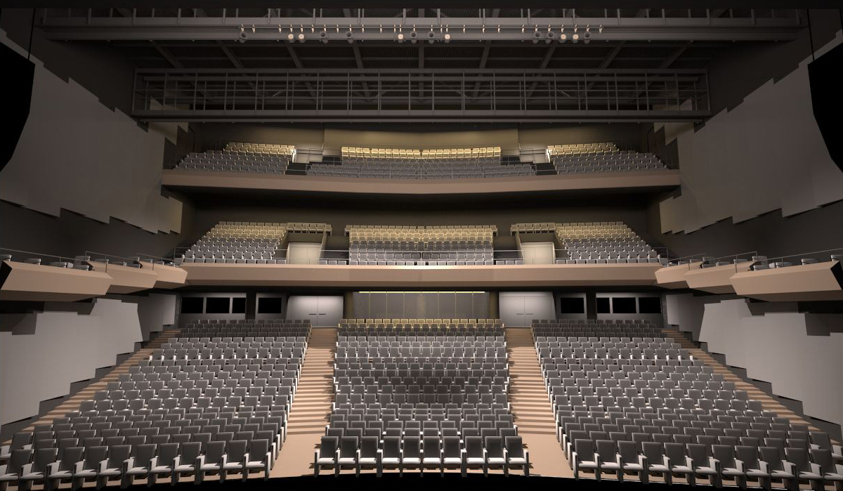
KONGRESU NAMA LIELĀ ZĀLE PĒC PĀRBŪVES AR 1720 VIETĀM UN IZBŪVĒTU 2. BALKONU

Slide 32
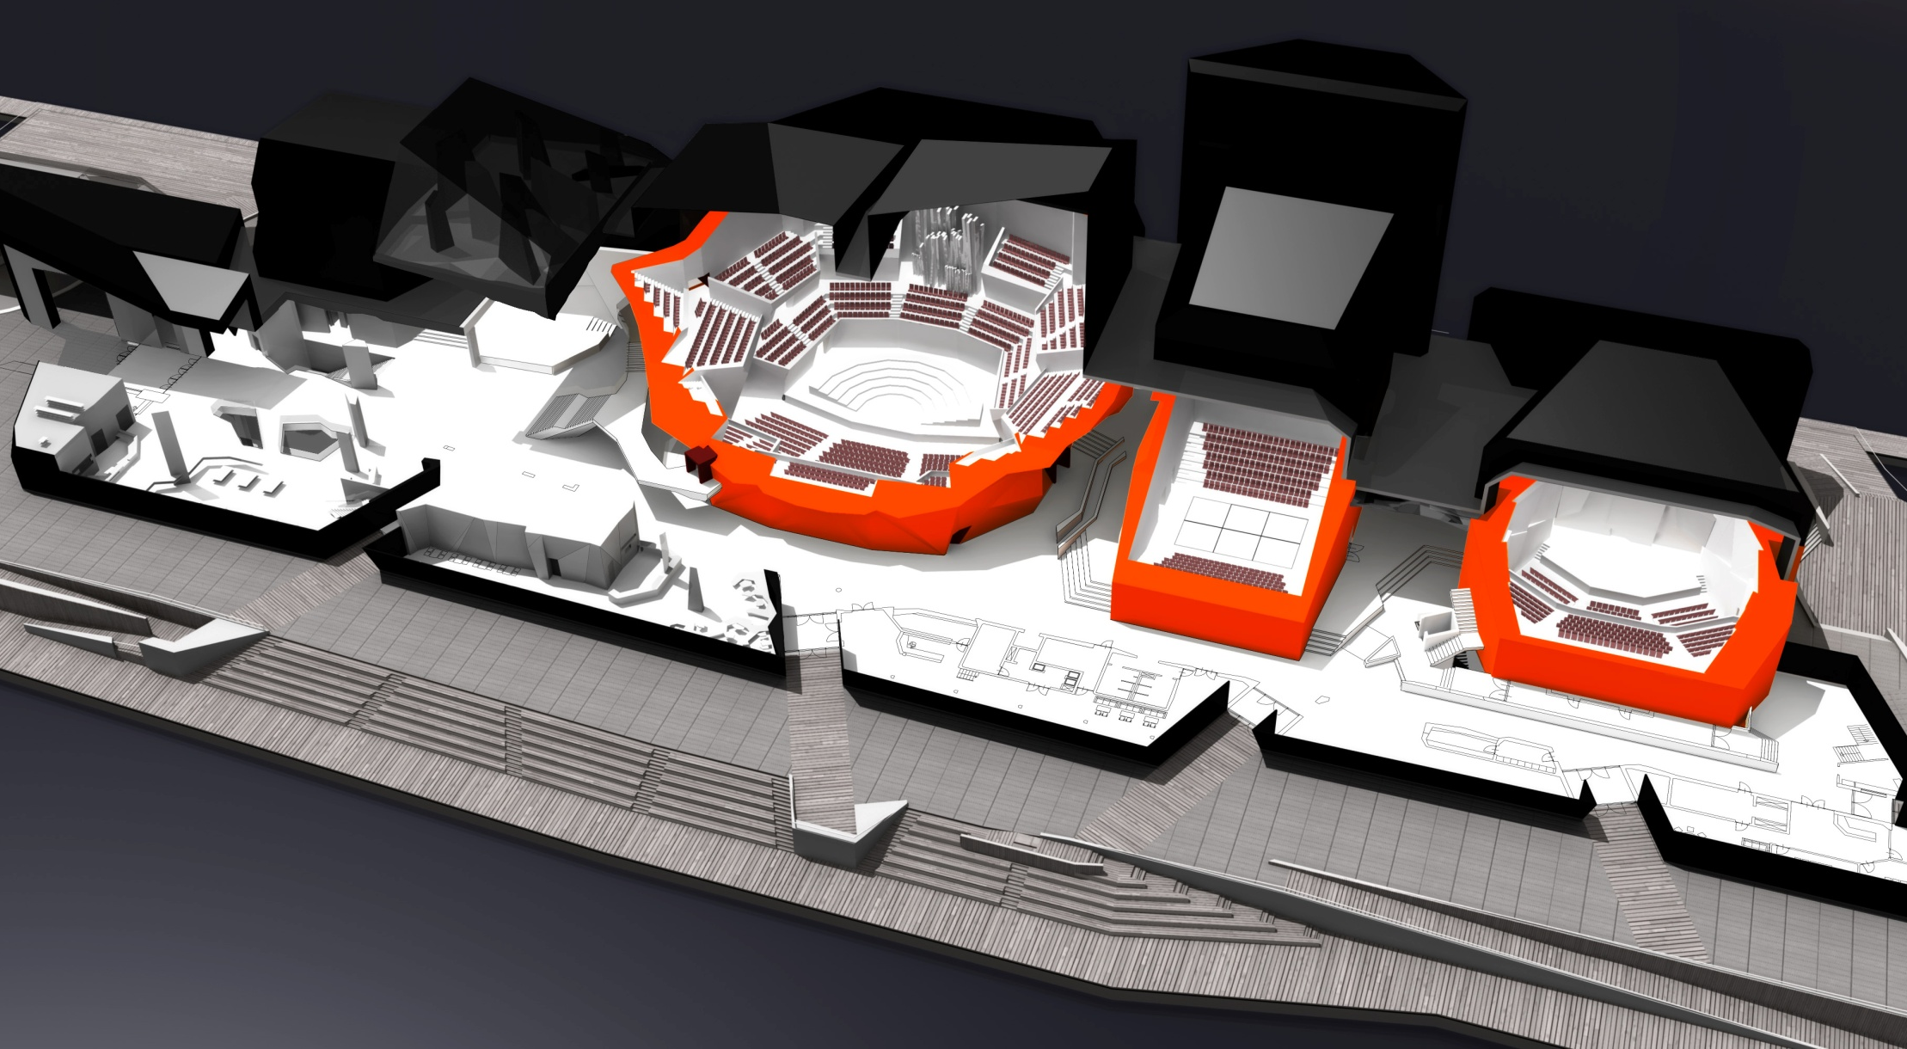
AKUSTISKĀ KONCERTZĀLE UZ A-B DAMBJA ATBILSTOŠI 2007. GADA STARPTAUTISKAJAM KONKURSAM
RĪGAS KONCERTZĀLE

Slide 33
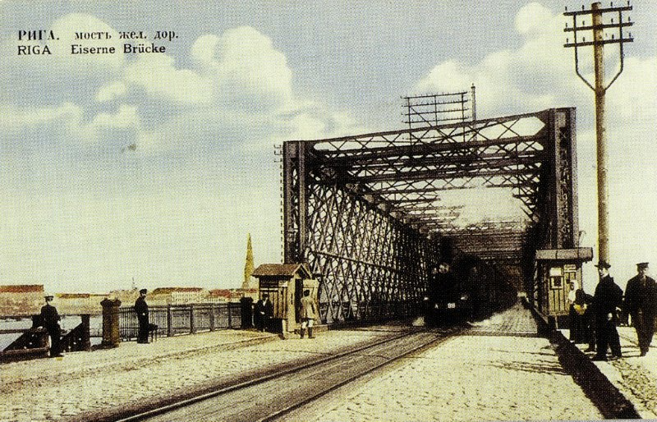
TILTA VĒSTURISKAIS VEIDOLS UN STRUKTŪRA IR IDEĀLI PIEMĒROTI MŪSDIENU TELPISKAI IZMANTOŠANAI

Slide 34
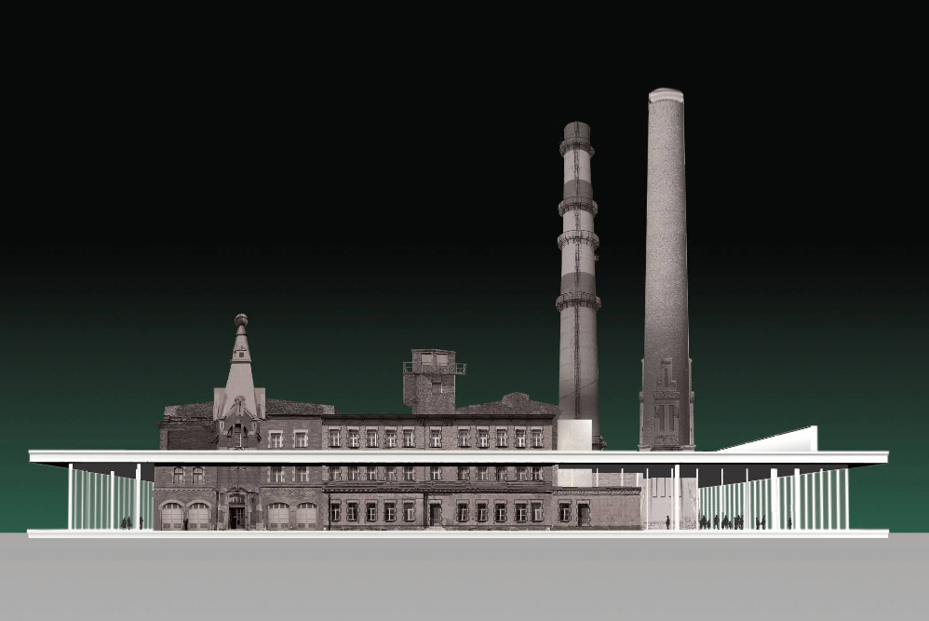
LAIKMETĪGĀS MĀKSLAS MUZEJS ANDREJSALĀ
CONTEMORARY ART MUSEUM – DESIGN CONCEPT
OMA office (Rem Koolhaas) (NL)

Slide 35
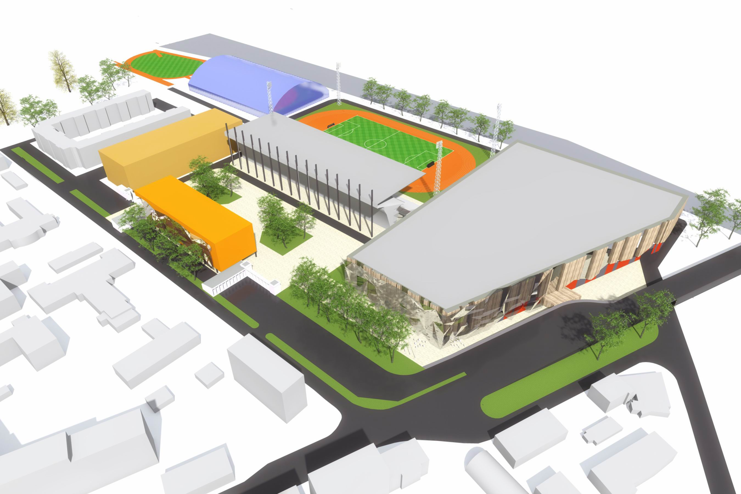
MULTIFUNKCIONĀLS NACIONĀLAS NOZĪMES SPORTA, KULTŪRAS UN IZKLAIDES KOMPLEKSS, KAS PIEMĒROTS DEJU SVĒTKU FUNKCIJAI
DAUGAVAS STADIONS

Slide 36
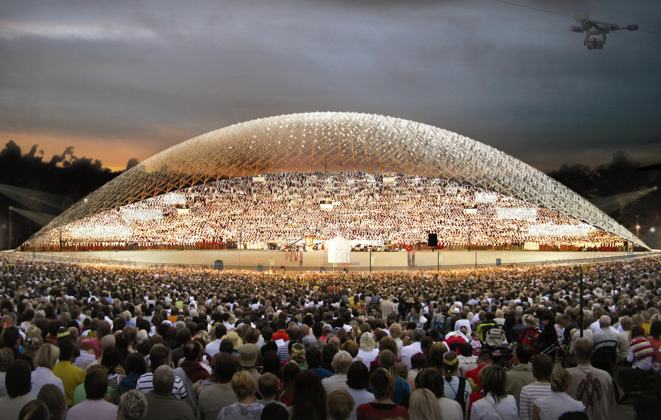
DZIESMU SVĒTKU ESTRĀDE 12 000 DZIEDĀTĀJIEM UN 70 000 SKATĪTĀJIEM

Slide 37
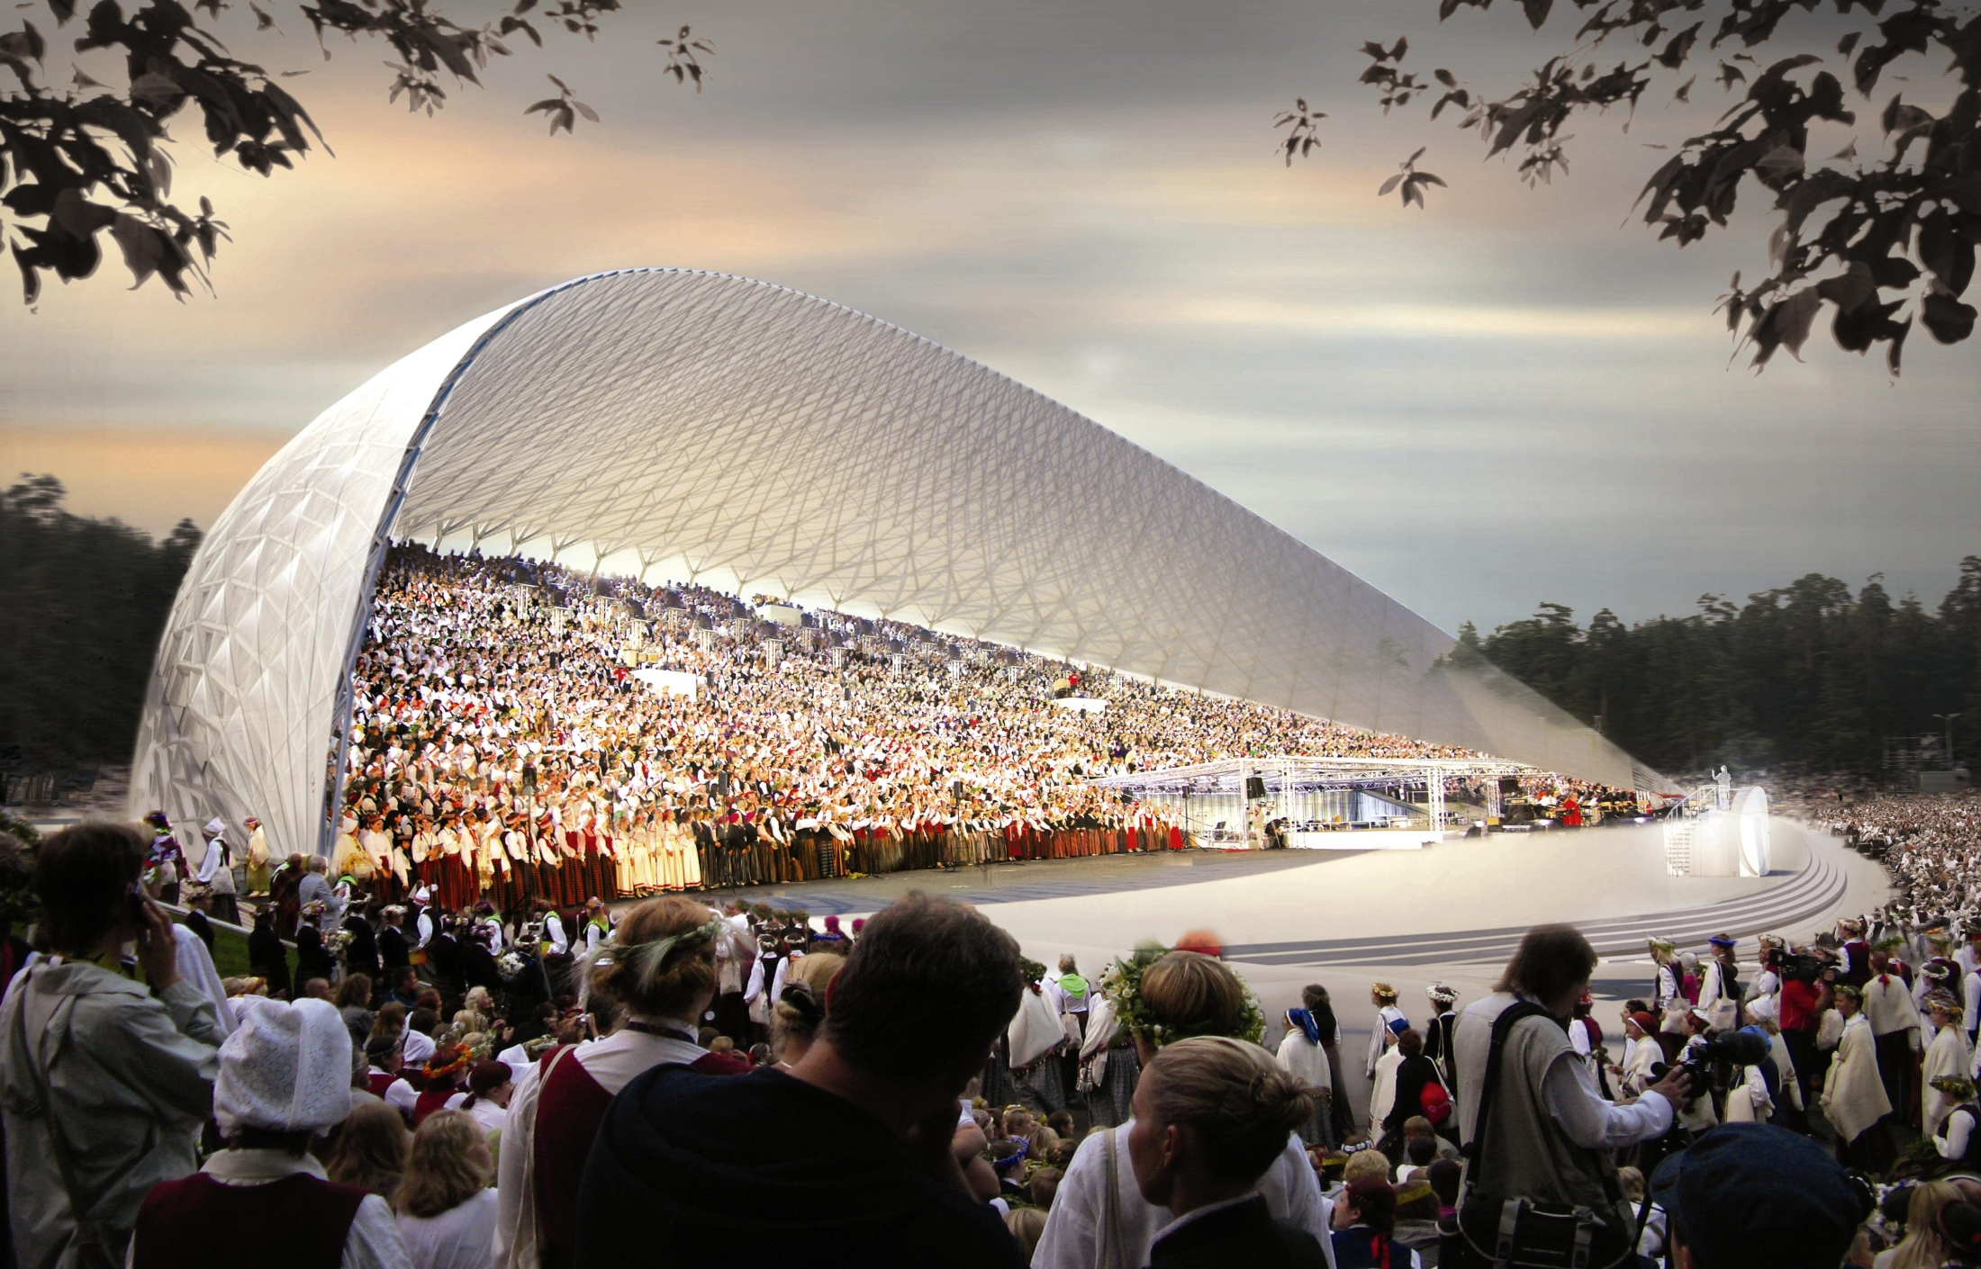

Slide 38
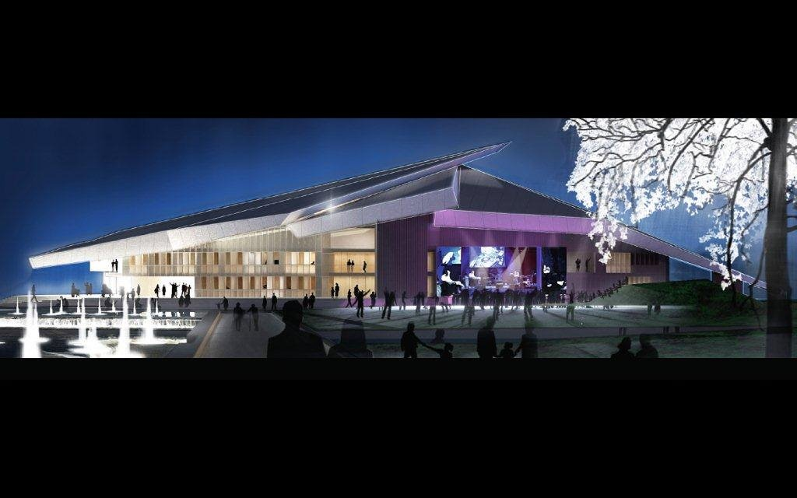
PROJEKTS VENTSPILS KONCERTZĀLEI UN MŪZIKAS SKOLAI

Slide 39
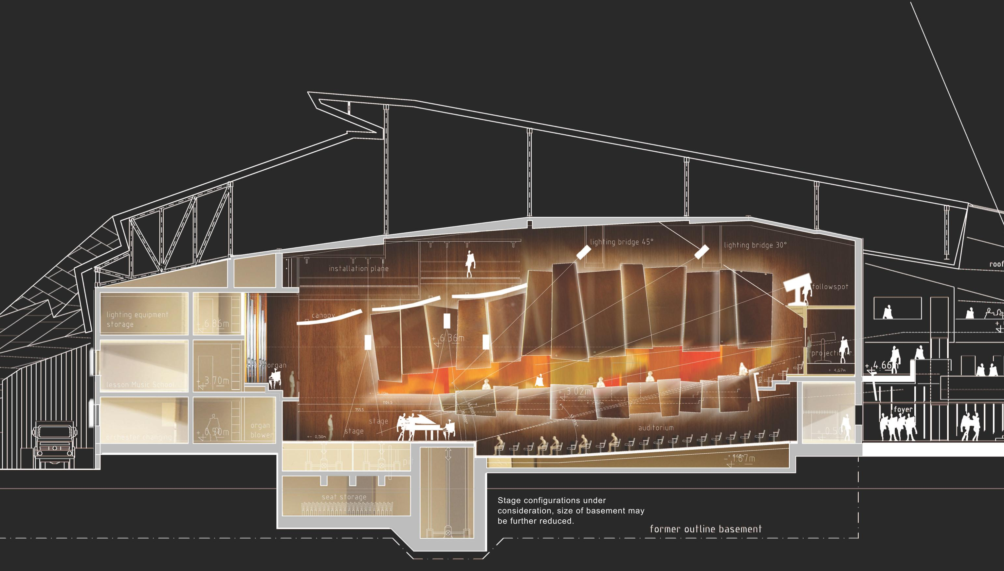

Slide 40
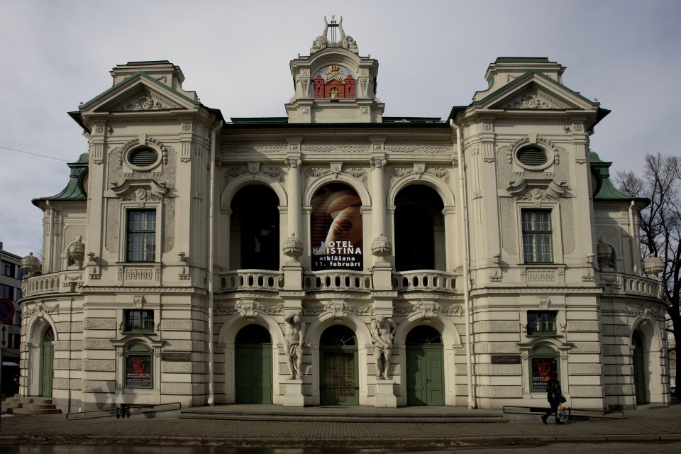

Slide 41
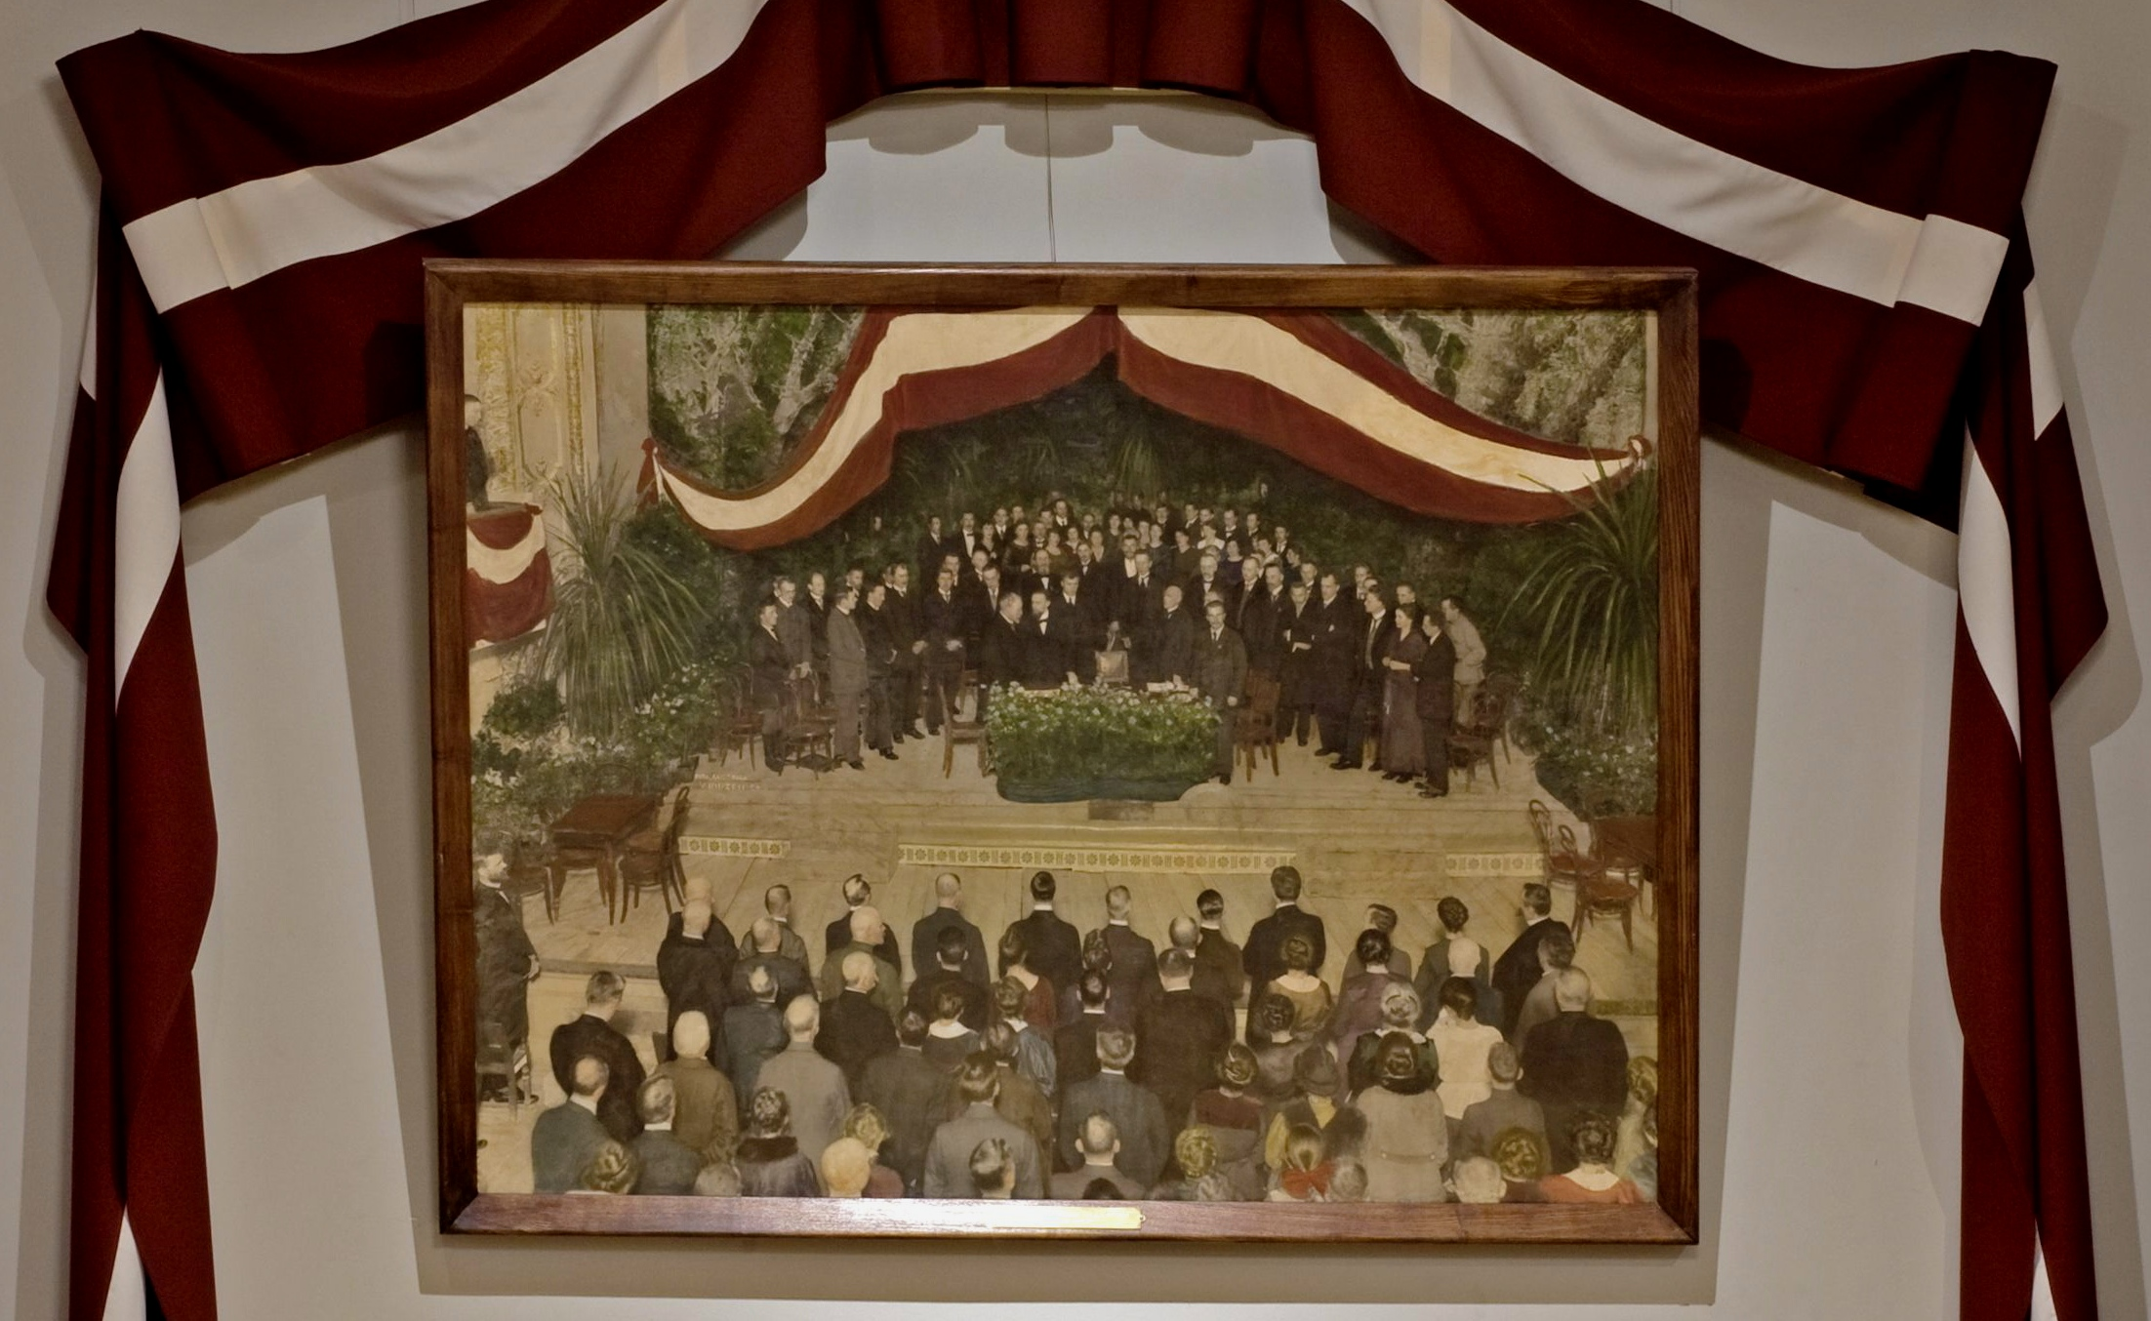

Slide 42
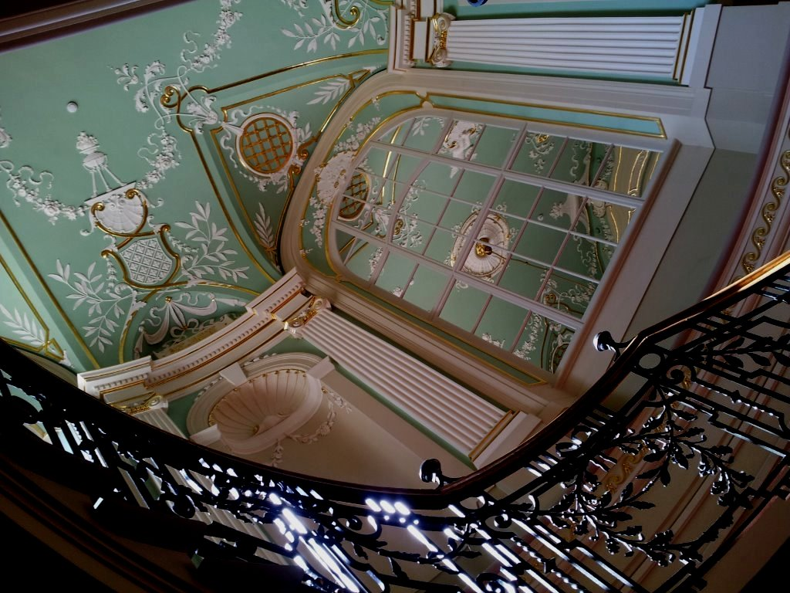

Slide 43
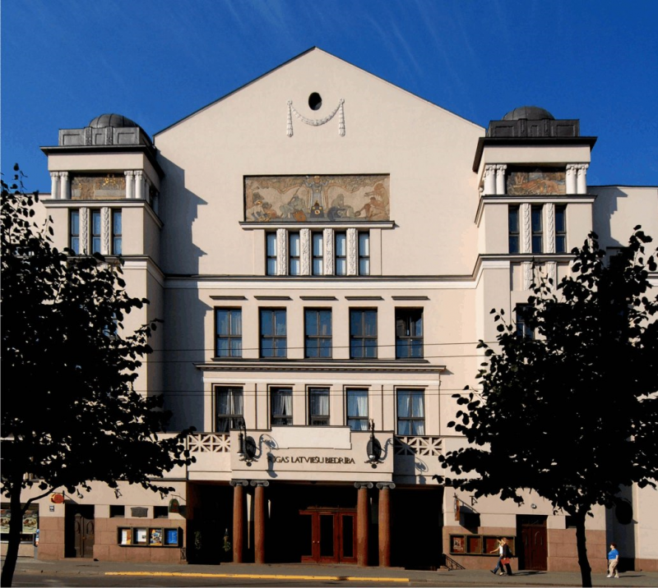

Slide 44
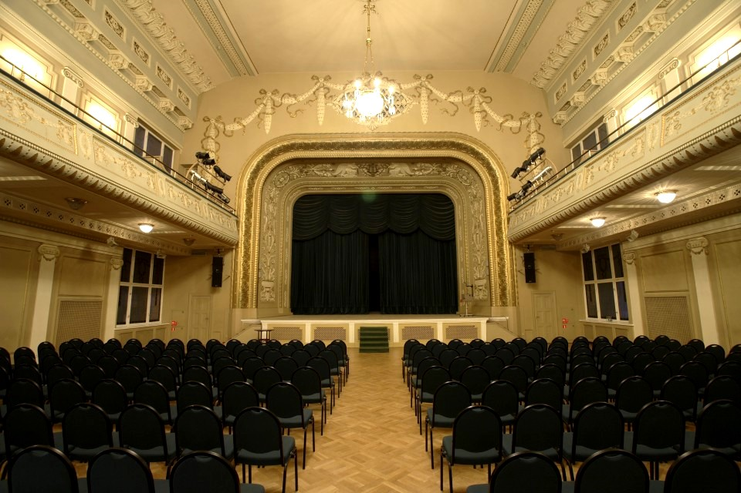

Slide 45
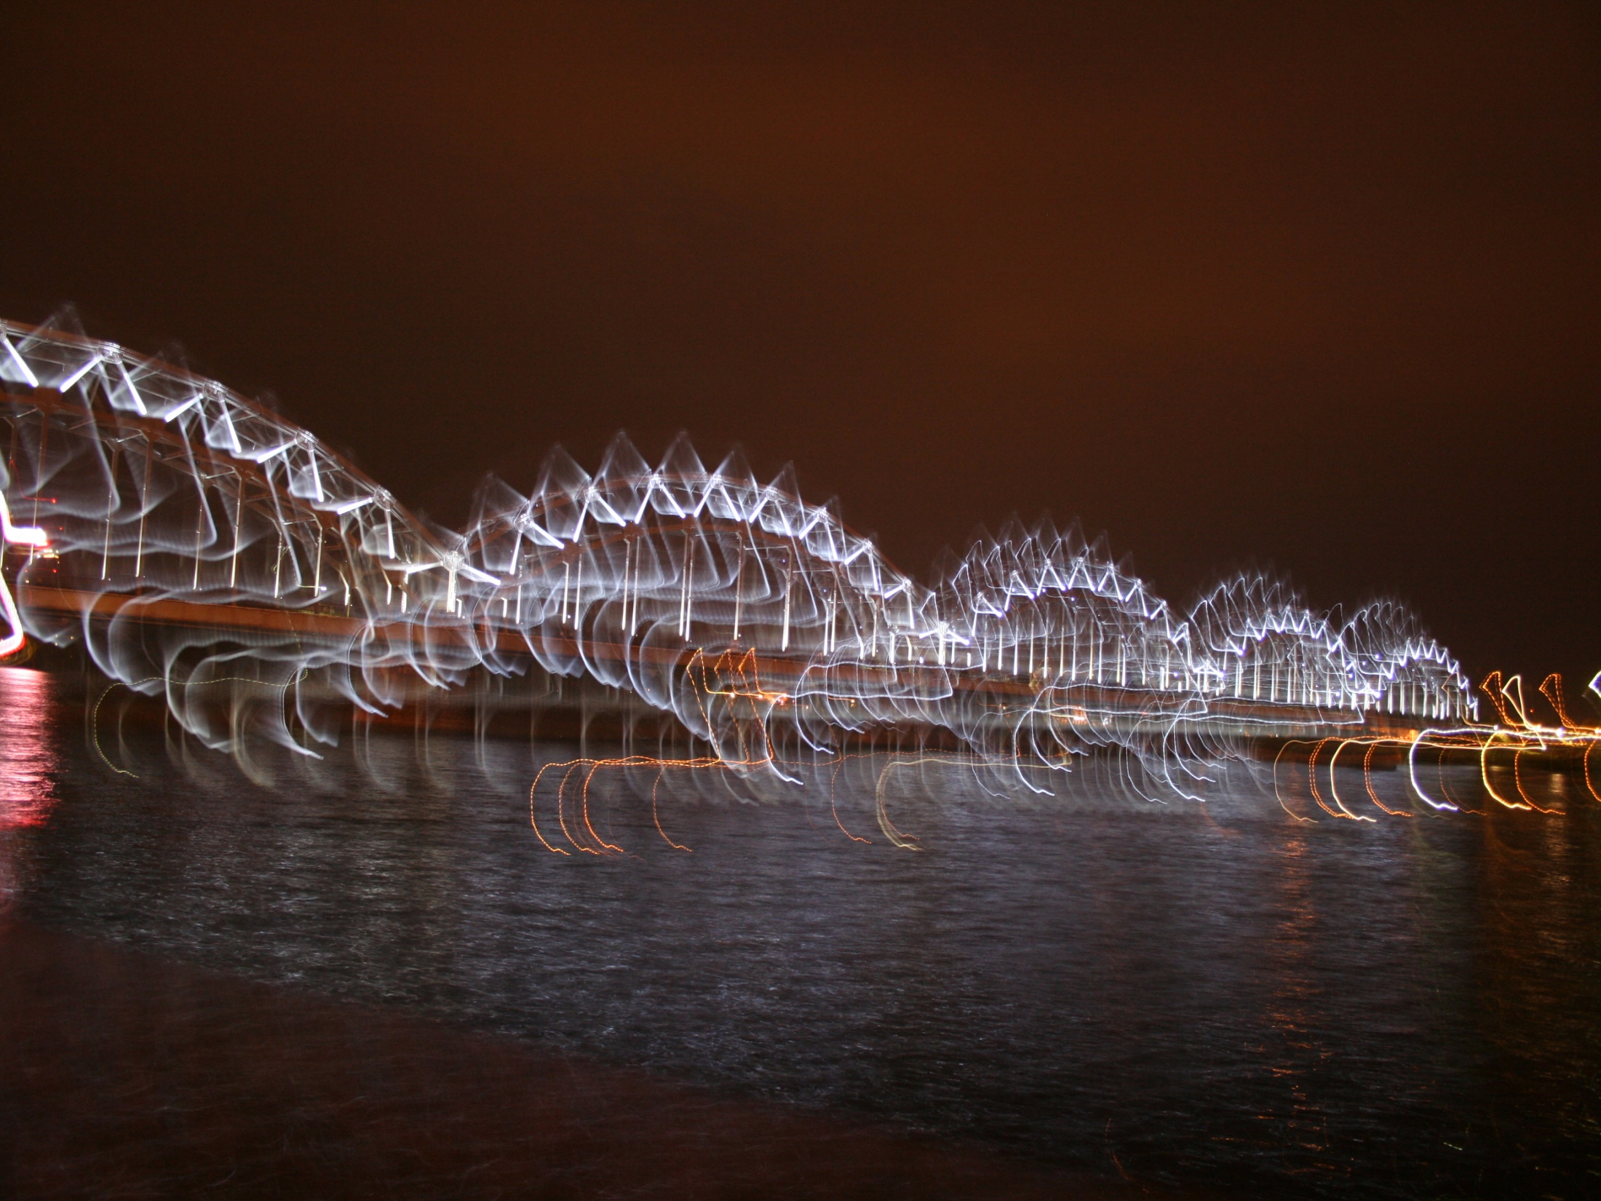
KULTŪRAS BŪVES IR TILTS UZ IZGLĪTOTU, KULTURĀLU UN SEVI CIENOŠU NĀKOTNES SABIEDRĪBU, KAS SEVI PĀRLIECINOŠI POZICIONĒ EIROPAS UN PASAULES KONTEKSTĀ
PALDIES PAR JŪSU UZMANĪBU UN IEINTERESĒTĪBU !
RĪGA, 2014. KULTŪRAS MINISTRIJA

